Slide 1
Cambios al sistema de envases plásticos tejería.

Slide 2
Bitácora.
Fecha | Cambios Realizados
01/10/2020 al 12/10/2020 | Módulo de tapas, agregar flete y modificar reporte, agregar campo de flete a la BD
12/10/2020 | Cambios en la BD en las tablas: Preformas Compra_preformas Detalle_comprapreformas Compra_tapas Detalle_compratapas
13/10/2020 | Módulo de preformas
15/10/2020 | Cambios en el módulo de compra de preformas, se agrega flete, se agrega funcionalidad de cálculo de cajas. Falta reporte
Fecha | Cambios Realizados
18/10/2020 | Se elabora el reporte en el módulo de compra de preformas,
19/10/2020 | Pendientes: Se debe agregar flete en el reporte en pantalla, se debe agregar total. Se debe crear el reporte pdf Se debe traer los datos de millar por caja desde la BD para el script de calculo de preformas de manera automatizada.

Slide 3
Bitácora
Fecha | Cambios Realizados
05/12/2020 | Diseño del modulo de preformas para hacer la tabla más ancha, colocar subtotal, total, flete y el cálculo correcto de los montos
11/02/2021 | Ajustar el archivo comprar_preformas.php para agregar el ajuste de preformas excedentes o faltantes. Se crea la tabla Ajuste_Preformas
20/02/2021 | En reporte listo Preforma Agregar Millar por caja Ajuste de compra de preforma, agregar numero de caja Agregar los campos al formulario editar tapa Revisar el almacenamiento de presentación y precio por caja (millar caja)
Pendientes.

Slide 4
Bitácora
Fecha | Cambios Realizados
25/02/2021 | Archivos: bodega/salida_preforma.php Bodega/r_salidaPreformas.php Agrega campo numero de caja al formulario Agregar campo NumeroCaja a la tabla detalle_entregapreformas
Pendientes.

Slide 5
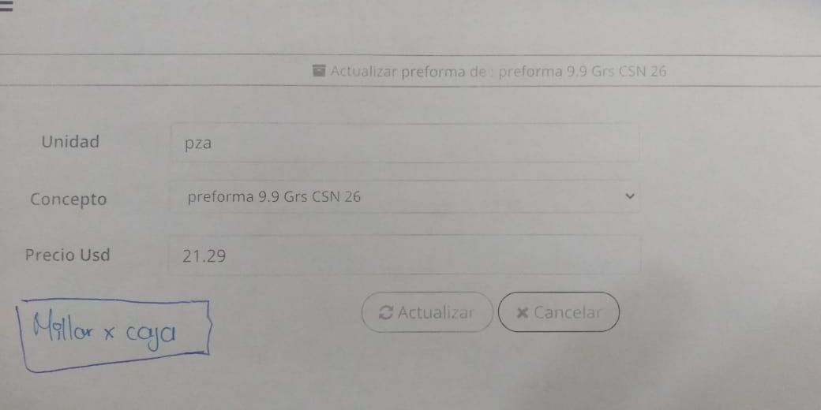
Módulo de proformas.
Insertar millar por caja.

Slide 6
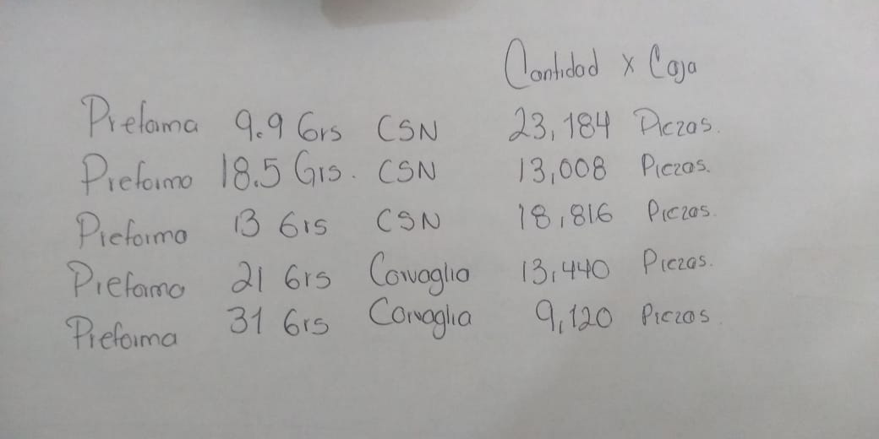
Tipos de preformas y cantidad por cajas.

Slide 7
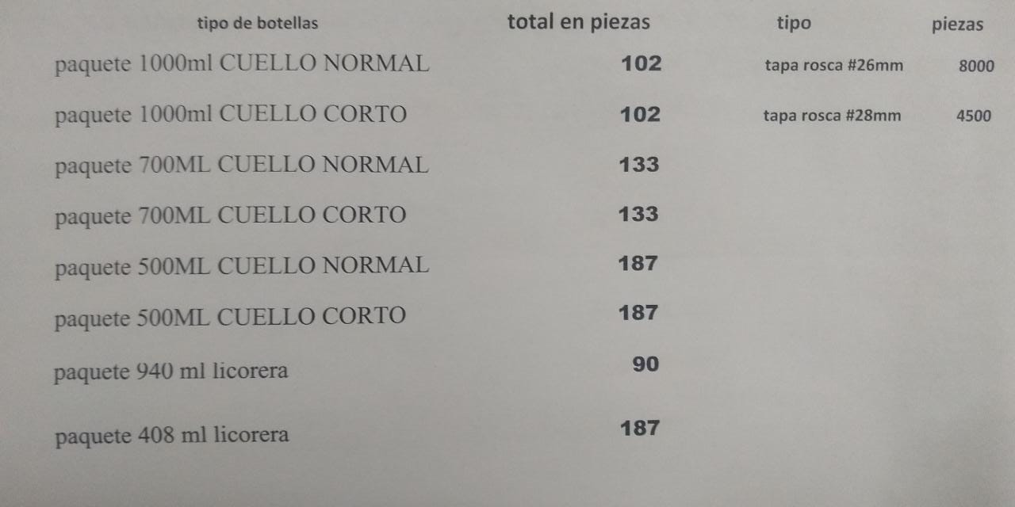
Tipo de botella y cantidad de botellas por paquete.

Slide 8
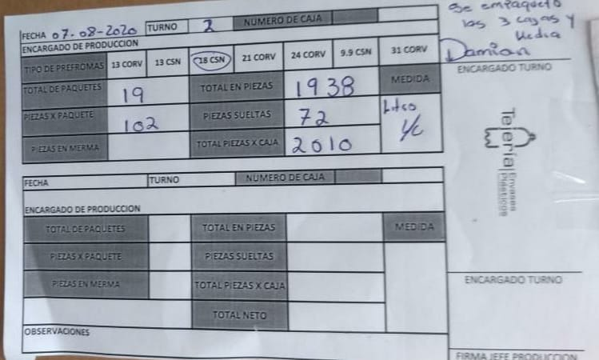
Reporte de producción.

Slide 9
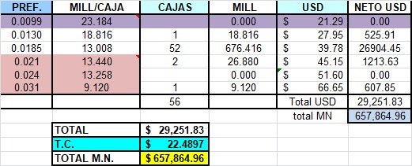
Reporte de compra de preformas

Slide 10
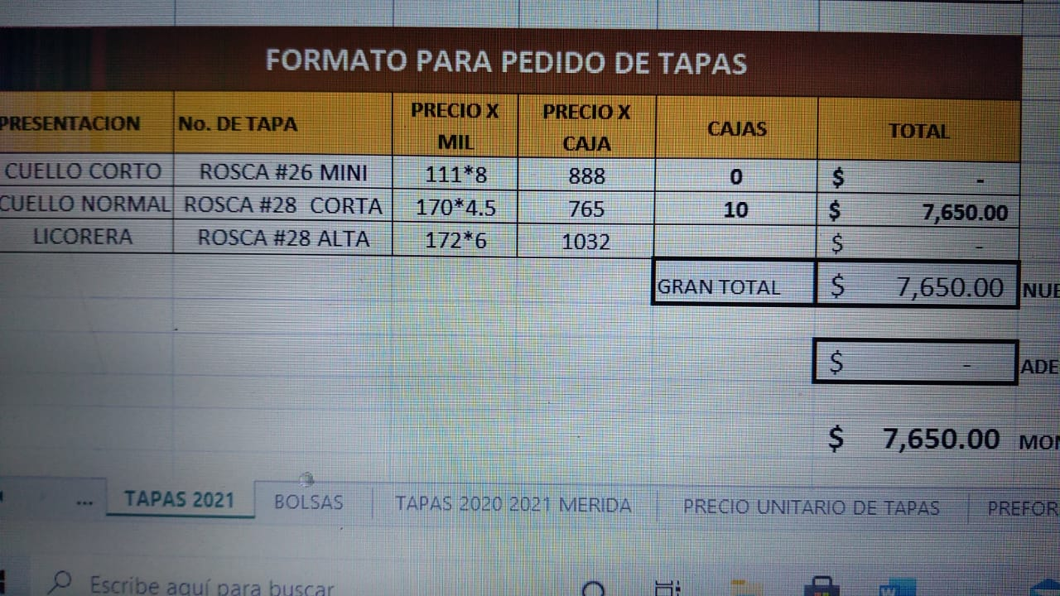
Formato de compra de tapas

Slide 11
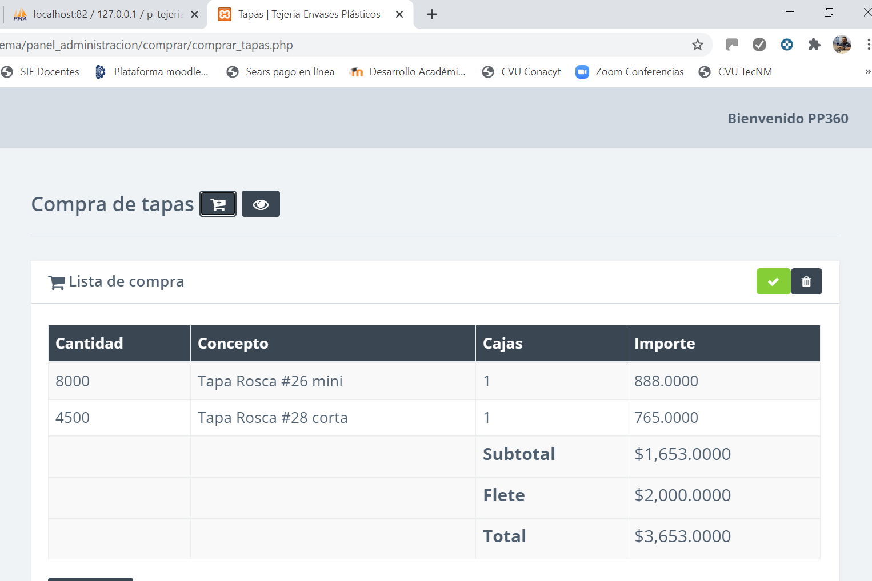

Slide 12
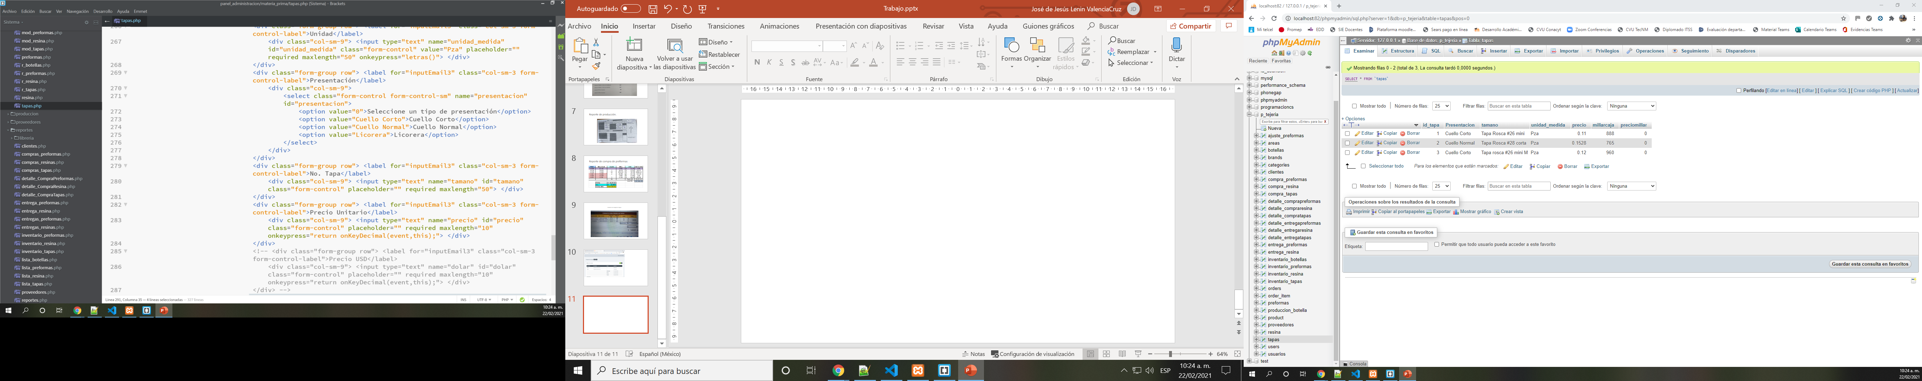

Slide 17
